Slide 1
Ságy
Z podkladů Ladislava Hegera

Slide 2
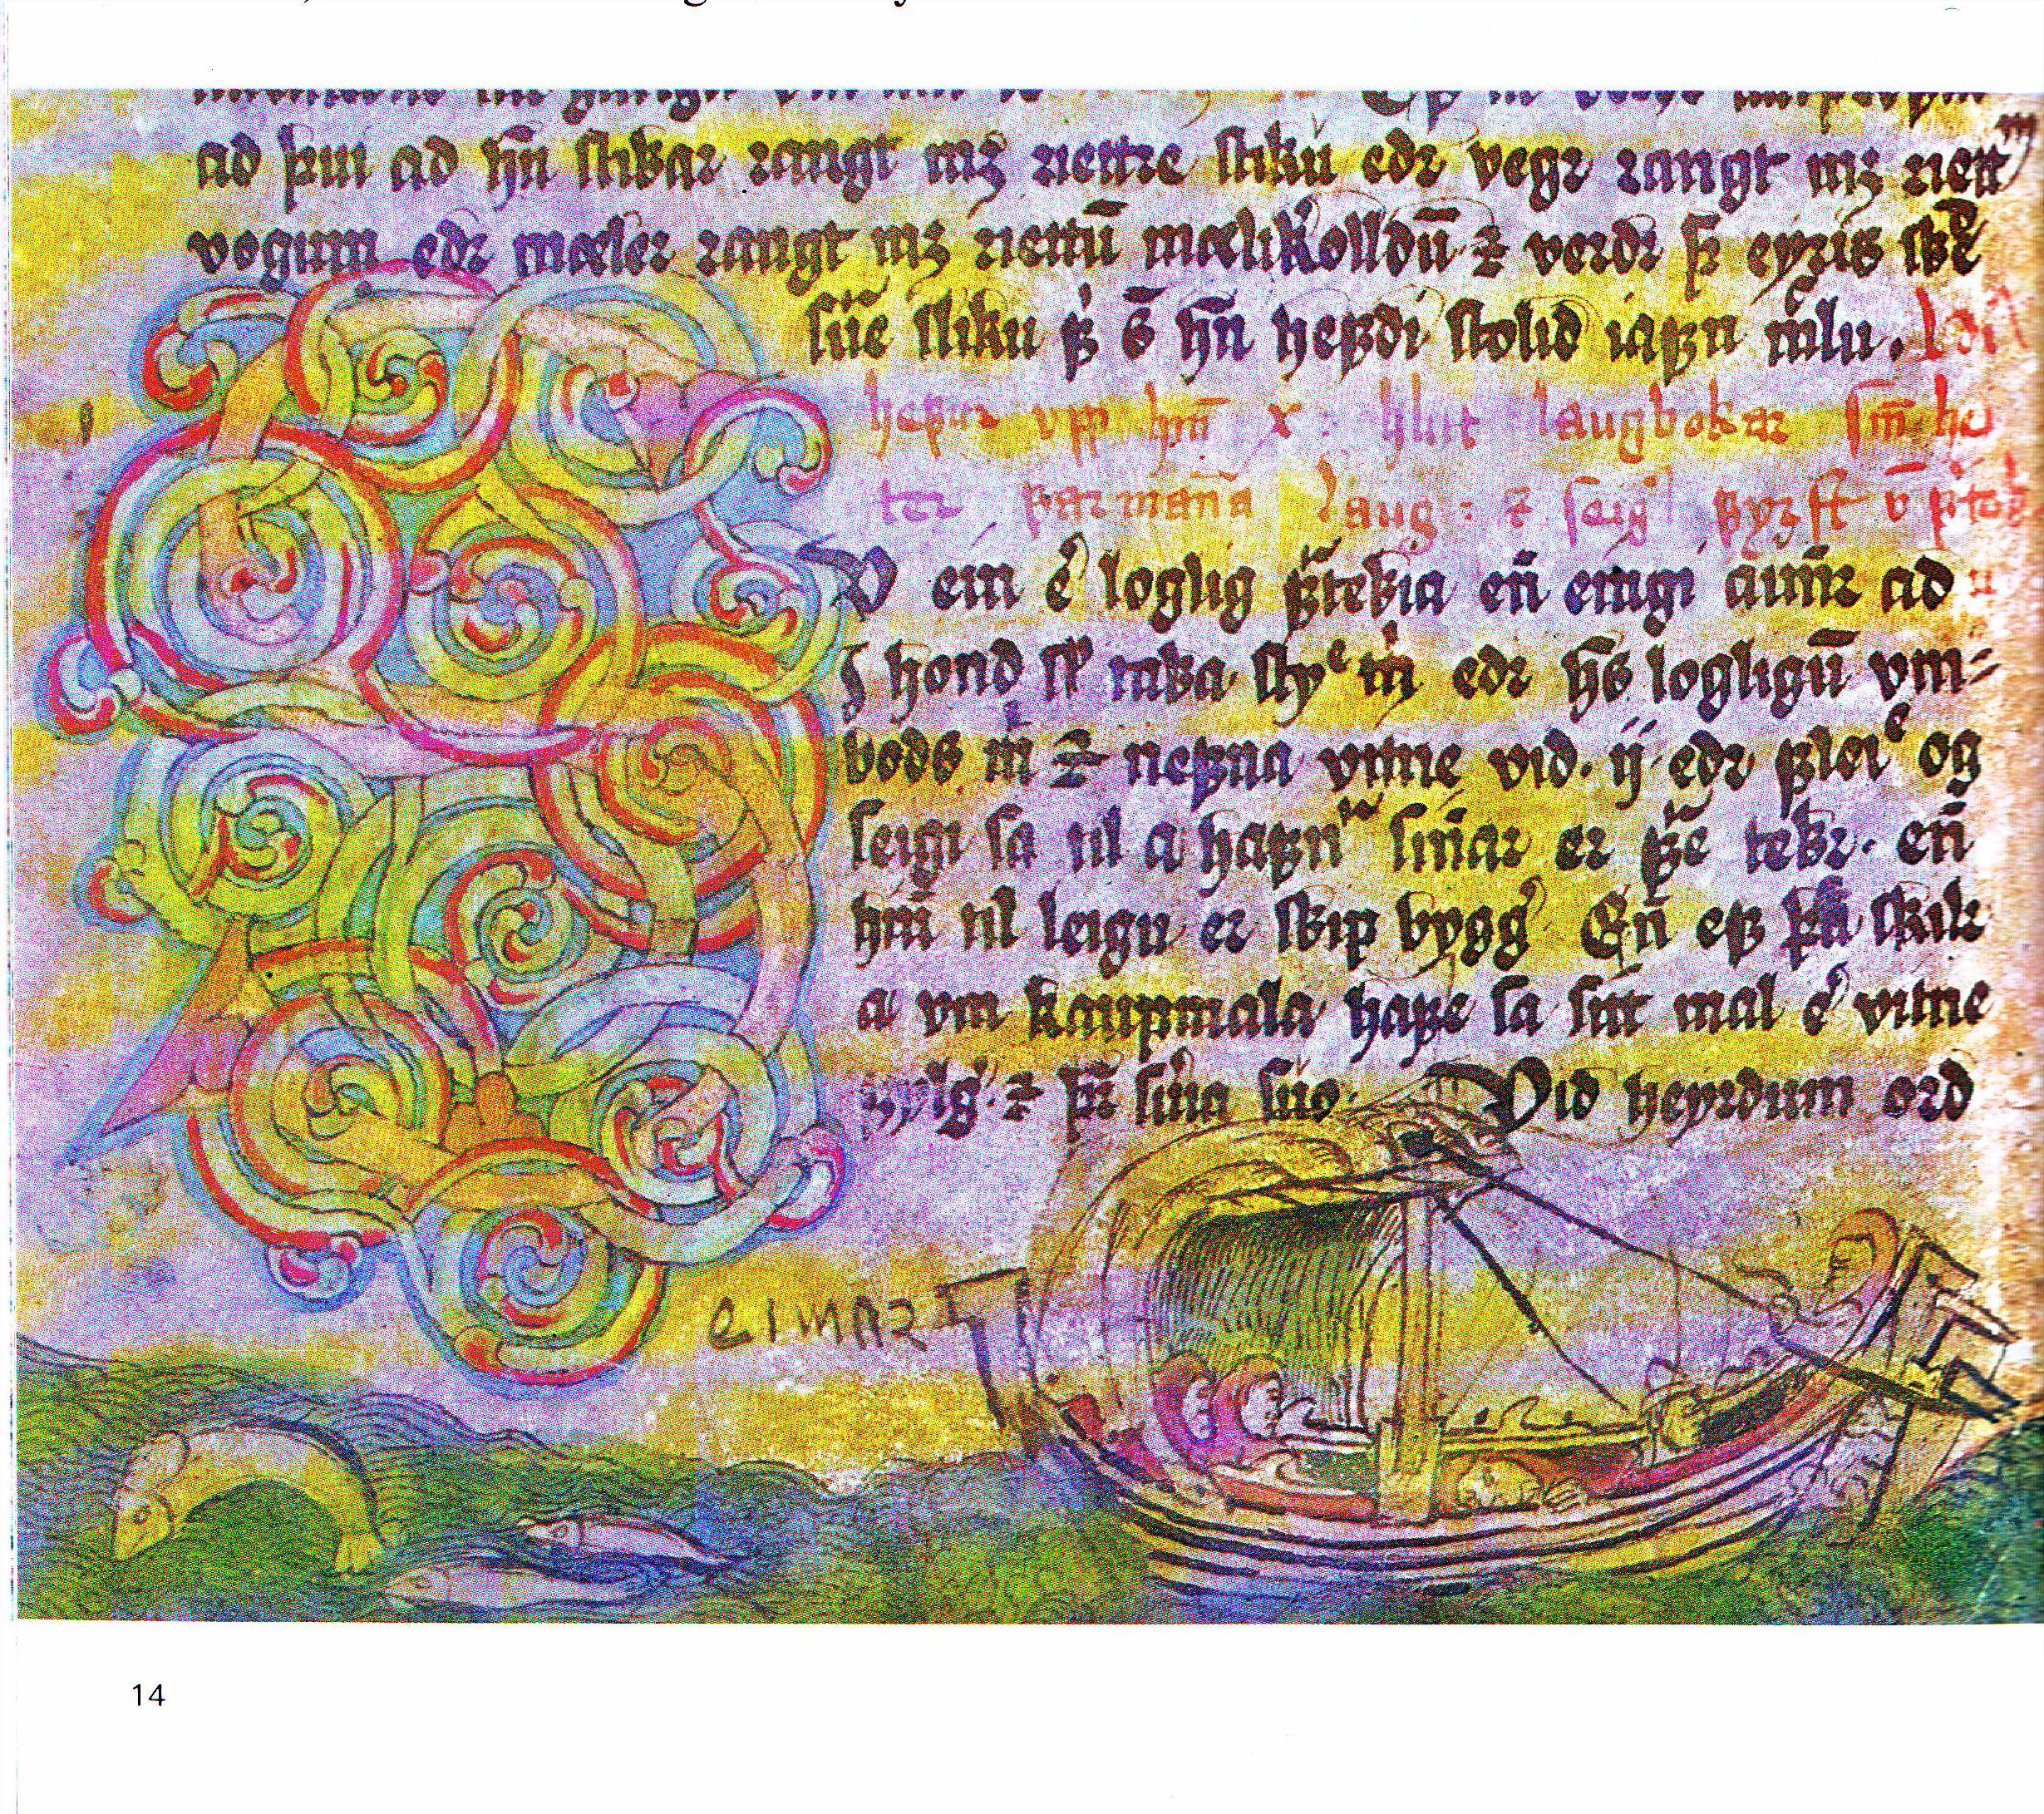

Slide 3
Sága – pověst, příběh, historie, historka
!!!
Rodové ságy, staroislandské ságy: Islandske ættesagaer
Odehrávají se mezi záborem Islandu (landnámatid 930) a prvním stoletím po přijetí křesťanství
Zapsány po roce 1200 – 1350
Rukopisy: Codex Regius (Edda),

Slide 4
Literární charakteristika
Epická objektivita (žádná postava vypravěče)
V úvodu čas a místo, generace, jména
Vztahy rodinné, milostné majetkové, které v sobě nesou základ konfliktu
Konflikt eskaluje a končí smrtí, Někdy ještě krátký epilog s výhledem
Styl je věcný, hovorový, bez ozdob, BEZ POPISU POCITŮ, METAFYZICKÝCH A MORALISTNÍCH ÚVAH
Důležitým aspektem je víra v osud, víra ve sny (prorocké sny)
KREVNÍ MSTA ale i víra ve spravedlnost, plnění slibů

Slide 5
Ke stylu
Záliba v detailu
Velký počet osob
Podrobná topografie – Island, Norsko
Připojování dalších zápletek – nové osoby, nové rodiny

Slide 6
30 – 40 textů
Egils saga – mezi nejstaršími (přesuny mezi různými zeměmi)
Njáls saga (nejdelší, nejobsáhlejsí, nejbohatší v ději a charakteristice)
Heimskringla
Rukopisy: Fagrskinna, Flatøybok, Codex Regius

Slide 7
Další typy
Královské ságy
O svatém Olavovi
Heimskringla (Okruh světa), zapsal Snorre
Sverre saga
Ságy o starých časech (Fornaldersagaer) – mýtické postavy a zápletky
Lživé ságy – fantastické příběhy, pohádkové…

Slide 8
Snorri Sturluson (1179 – 1241)
Historik, básník, politik, člen Althinget - zákony
Z rodu Sturlungů
Snorris Edda
Heimskringla (1220 – 1235) – Olav Tryggvason + kong Sverre
Egils saga
Island nedlouho po jeho smrti ztratil samostatnost (1262 – 1944)

